Slide 1
RAZLIČITI UČENICI-RAZLIČITE POTREBE ZA PODRŠKOM
Prema materijalima dr.sci. Đurđe Ivančić pripremila Nevzeta Zdunić 6.7.2017.
ŽSV učitelja hrvatskog jezika, Zagreb 29.8.2017.
ŽSV edukacijskih rehabilitatora stručnih suradnika, Zagreb18.10.2017.
UV OŠ “GrigorVitez”,26.4.2018.

Slide 2
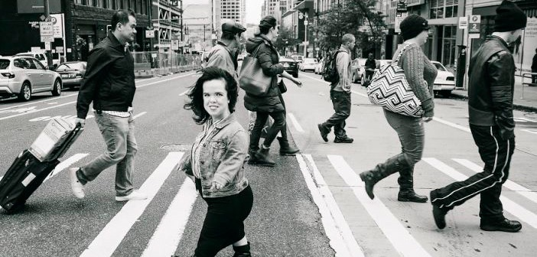
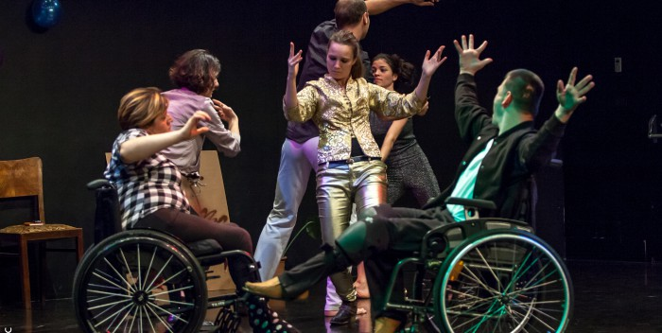


RAZLIČITOST
Svaka individua je neponovljiva na ovom svijetu!
Razlikujemo se po :
Vanjskim obilježjima (tjelesnom izgledu, spolu)
Psihičkim osobinama (kognicija, emocionalni razvoj, kreativnost)
Uvjetima odrastanja i življenja

Slide 3
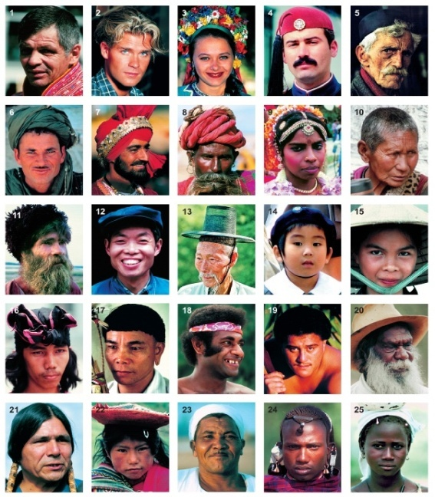
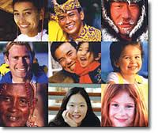

RAZLIČITOST
Može se reći da je svaki čovjek:
poput svih ostalih
poput nekih drugih
kao nijedan drugi
(Kirby i Redford, 1978)

Slide 4
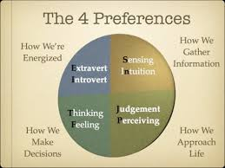

RAZLIČITOST
Po osobinama ličnosti: jedinstvo općeg i pojedinčnog povezuje ljudsku univerzalnost i neponovljivu specifičnost u svakoj osobi
Briggs Mayers model:
    introvertiranost (I) ili ekstravertiranost (E) → smjer energije
    intuicija (N) ili osjetilnost (S) → obrada informacija
    razmišljanje (T) ili osjećanje (F) → stil odlučivanja
    prosudba (J) ili percipiranje (P) → način života
(Myers-Briggs model)

Slide 5

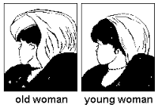
RAZLIČITOST
Koga vidite?
Leeper, R.W. 1935. - Studij o perceptivnoj organizaciji

Slide 6

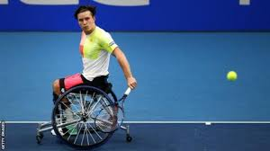
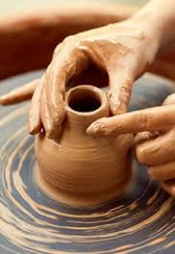
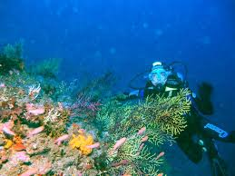
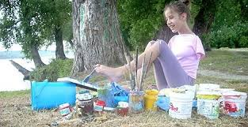
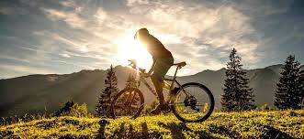
RAZLIČITOST
Po interesima i sklonostima: slobodne aktivnosti, korištenje slobodnog vremena, hobiji

Slide 7
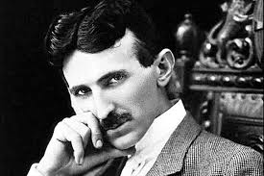
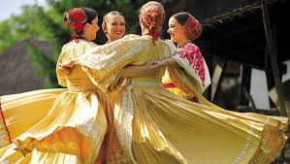
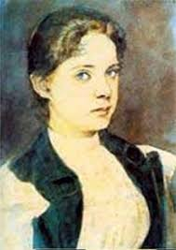
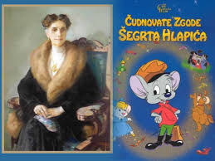
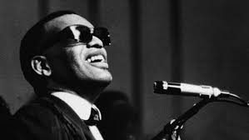
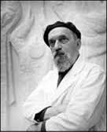
RAZLIČITOST
Po sposobnostima:
poput svih ostalih
poput nekih drugih
kao nijedan drugi (Kirby i Redford, 1978)

Slide 8
Radionica: Sličnosti i razlike
Svako za sebe treba napisati slijedeće (vrijeme 15 min):
  3 stvari koje su iste kod mene i ostalih u ovoj grupi;
  3 stvari koje su iste kod mene i nekih drugih u ovoj grupi, ali različite kod ostalih;
  3 stvari kod mene koje se razlikuju od svih ostalih u ovoj grupi;
  3 osobine koje imaju ljudi u ovoj sobi, a koje meni nedostaju.
Učesnicima se odmah kaže da će nakon toga uslijediti razmjena u parovima o tome što je tko napisao, te da ta razmjena ostaje među njima.
Plenum: Kako vam je bilo? Što vam je bilo, lako, teško, zanimljivo?

Slide 9
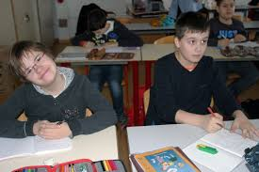
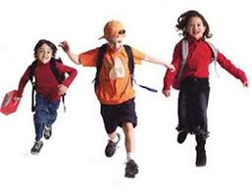
ŠKOLA
jedno od najvažnijih mjesta susreta sličnosti i razlika
iznimna uloga u razvoju djece – ne samo i obrazovna već i odgojna
uključuje djecu različitih sposobnosti, osobina i motivacije, iz različitih socijalnih i kulturnih sredina;
Uključuje učitelje koji se također razlikuju u znanju, posvećenosti svom zvanju, sposobnostima, stavovima, motivima, podršci koju dobivaju u svom radu i sl.

Slide 10
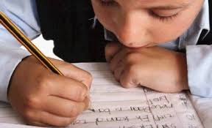
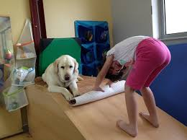
RAZLIČITOSTI I OSOBITOSTI
Osobitosti na području:
senzorike/percepcije,
mišljenja/misaonih operacija
zapamćivanja/pamćenja
pažnje i koncentracije
jezika i govora/komunikacije
motoričke koordinacije i orijentacije
ponašanja i interakcije

Slide 11
SLUŠNA PERCEPCIJA
Osobitosti:
smetnje koncentriranog slušanja
teškoće u tonom zapažanju, razlikovanju i pamćenju slušnih informacija: glasova, riječi i govornih cjelina (pitanja, teksta, diktata)
preosjetljivost na slušne podražaje
Pojavnost:
nejasnoće i nepotpuna razumljivost slušanog
netočna reakcija i govorna reprodukcija (odgovori na usmeno postavljena pitanja, prepričavanje slušanog)
izostavljanje slova pri pisanju
teškoće analize riječi i rečenica
teškoće u učenju teksta napamet, teškoće u pisanju diktata…
neobične reakcije na slušne podražaje

Slide 12
Prilagodbe
Jasan govor, jednostavne upute
Biti dobar govorni model
Okrenuti se licem prema učeniku
Staviti ga da sjedi u 1. klupi (okrenut uhom na koje bolje čuje ili gdje je slušni aparat)
Uporaba FM uređaja
Provjera razumjevanja
uputa ili zadatka
Pomoć kod izrade
zadataka

Slide 13
VIDNA PERCEPCIJA
Osobitosti:
diskriminacije oblika prema izgledu, položaju i smjeru
vidno-prostorne orijentacije, u percipiranju prvog plana i pozadine
vidno-motoričke koordinacije
vidno-motoričke brzine uĉenja
preosjetljivost na vidne podražaje
Pojavnost kod učenika s teškoćama:
teškoće u uočavanju i izdvajanju bitnog u promatranju (predmeta, pojava, procesa)
teškoće u razlikovanju i izdvajanju predmeta, oblika, slova (zamjena mjesta slova, slogova, brojki,“zrcalno” pisanje slova i brojki, zamjena slova u horizontalnom i vertikalnom smjeru)
teškoće praćenja vizualnog slijeda (slogova riječi, u redu čitanja i pisanja, snalaženja u redovima i dijelovima teksta)
neuredan grafizam
neobične reakcije na vidne podražaje

Slide 14

PRILAGODBE
Jednostavni predlošci za pisanje ( poseban plan ploče ili NL)
Perceptivna organizacija nastavnog sadržaja:
razmak u redovima
veći font slova i brojeva
Uporaba računala s adapterom za veća slova i prored
Pisanje velikim tiskanim slovima

Slide 15
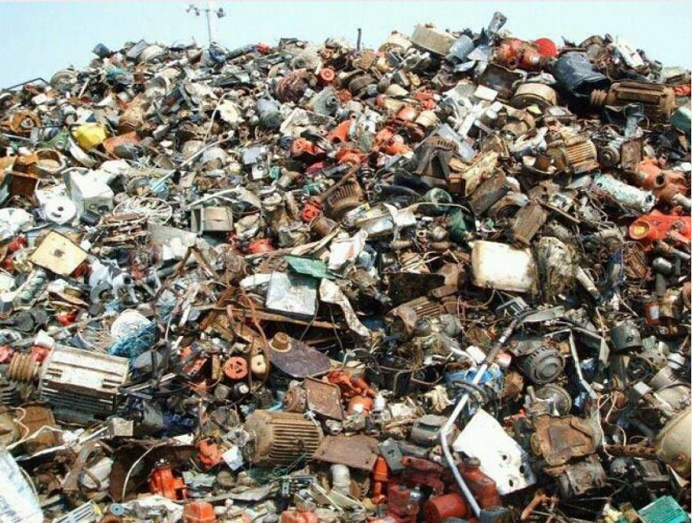
Pronađite macu!
(lijevo pri kraju ,sredina)

Slide 16
MIŠLJENJE
Osobitosti:
STVARANJE POJMOVA (matematički, gramatički, vremenski, prostorni...)
SELEKCIJA BITNIH INFORMACIJA (slušanje, gledanje, čitanje)
POVEZIVANJA (SINTEZA) I ZAKLJUĈIVANJA (događaja, radnji, postupaka, pojava)
RAŠČLAMBA (ANALIZA) (zadaci, događaji, složeni pojmovi)
USPOSTAVA SLIJEDA (pričanje, prepričavanje, izvještavanje, opisivanje)
UOPĆAVANJA I IZDVAJANJA (pojmovi, pravila, definicije)
RJEŠAVANJA PROBLEMA (raznovrsni zadaci)
PREDOČAVANJE I ZAMIŠLJANJE (događaja, opisa, tijeka, prostora)
RAZUMIJEVANJE (teorijske građe, računskih zadataka, gramatike, vremenskog tijeka....sadržaja učenja)

Slide 17
MIŠLJENJE
Pojavnost kod učenika :
Teškoće u usvajanju apstraktnih sadržaja
Otežano opće shvaćanje, razumijevanje i poimanje
Sniženo kvantitativno i kvalitativno stvaranje pojmova
Nepoznavanje sadržaja pojmova, posebno složenih i njihova nepravilna uporaba
Zbrkanost i nepovezanost činjenica i naučenih sadržaja
Donošenje nelogičnih i pogrešnih zaključaka
Pogreške u odgovaranju na pitanja
Parcijalna znanja, problemi u rješavanju zadataka (zahtjevi zadatka, pravilan slijed, kontrola rezultata)
Teškoće zamišljanja
Teškoće u primjeni naučenog

Slide 18

PRILAGODBE
Usvajanje jednostavnih pojmova (sažimanje gradiva)
Provjera razumjevanja
Inicijalna pomoć (kod provjere znanja)
Vođenje kod izrade zadataka (ponavaljanje, vježba)
Zorni prikazi nastavnog sadražaja (slikovni materijal) i povezanost s životnim situacijama

Slide 19
PAMĆENJE I ZAPAMĆIVANJE
Osobitosti:
memoriranja slušanih, čitanih, gledanih i ostalih osjetilnih podataka (činjenica, podataka, pitanja..) u odnosu na njihov broj, tijek i povezanost
Pojavnost:
djelomično pamćenje sadržaja učenja
teškoće u prisjećanju i ponavljanju slušanih, gledanih, čitanih podataka (činjenica, pravila, definicija, pitanja, teksta)
teškoće u prepričavanju, odgovaranju na pitanja, pisanju diktata, ispitima znanja, itd.

Slide 20
PRILAGODBE
Jednostavni zadaci
Uporaba podsjetnika i natuknica kod ponavljanja i provjere znanja
Uporaba udžbenika, podsjetnika, formula definicija s primjerima zadatka
Češće provjere znanja
(manje nastavne cjeline)
Više usmenog ispitivanja
(barem jedna ocjena mjesečno)
Poticati i ocjenjivati ono što učenik može i zna (jake strane učenika)

Slide 21
Kapadocija (iz grĉ. Καππαδοκία- Kappadokía; perz. Katpatuka; danas i tur. Kapadokya), starovjekovna regija koja se nalazi u unutrašnjosti Male Azije odnosno današnje Turske. Podruĉje drevne Kapadocije približno odgovara suvremenoj turskoj pokrajini Nevşehir, a njene povijesne granice su predmet rasprave. Pretpostavlja se kako je u vrijeme povjesniĉara Herodota obuhvaćala teritorij od planine Taurus na jugu do regije Pont uz obalu Crnog mora odnosno od rijeke Eufrat na istoku do jezera Tuz u središnjoj Anatoliji na zapadu. Ipak, povjesniĉar Strabon je u svojim djelima preuveliĉao dimenzije Kapadocije, za koju se danas smatra kako se proteže 400 km u smjeru istok-zapad, odnosno 200 km u smjeru sjever-jug. Možemo reći da se Kapadocija nalazi u Anatoliji, u središnjoj Turskoj. Povijesni naziv Kapadocija nastavio se koristiti u Zapadnom svijetu i u kršćanskoj tradiciji jer Kapadocija ima i bogato kršćansko povijesno i kulturno naslijeĊe. Naziv Kapadocija posebno se koristi u turizmu budući regija ima izvanredne posebnosti koje se sa svojim neobiĉno oblikovanim krajolikom,u velikim stijenama graĊenim crkvama, kapelama i samostanima te podzemnim crkvama i naseobinama mogu usporediti s površinom Mjeseca. Kapadokija je ogroman, izoliran plato u središnjoj Turskoj kojim dominira ugasli vulkan Ercives Dagi. Ĉeste erupcije koje su se dogaĊale milijunima godina prekrile su velike dijelove platoa tufom, mekanom stijenom nastalom od vulkanskog pepela, koji je potom stoljećima erodirao u stožasta brdašca zapanjujućeg niza boja — prljavobijele, žute, ljubiĉaste, crvene i ružiĉaste, vjetar, kiša i snijeg oblikovali su brda u raznolike forme, od kojih su neke visine 50 m. Tijekom vremena pod utjecajem prirodnih sila neki su se slojevi travertina nakupili, dok su drugi jednostavno - isprani. Poseban je doživljaj vezan uz Dolinu monaha koja je poznata i kao Dolina vilinskih dimnjaka. Rijeĉ je o podruĉju s veliĉanstvenim krajolikom nevjerojatnih geoloških obilježja, s pećinama, izvanrednim ĉudima prirode kao što su stožasti vilinski dimnjaci. Ĉudesan krajolik ove doline sa svojim originalnim i savršenim stošcima od travertina visine veće od 10 metara, koji se nalaze posvuda, bilo u grupama bilo pojedinaĉno, ostavlja sve bez daha. Upravo u ovim "dimnjacima" ljudi su kroz stoljeća izdubljivali svoje nastambe! Danas postoje i cijeli podzemni gradovi, od kojih neki datiraju iz 2000. godine prije Krista! Gradove su kao skloništa

Slide 22
PAŽNJA I KONCENTRACIJA
Osobitosti:
promjenjivost pažnje (skokovita pažnja)
smanjena sposobnost prijelaza iz jedne situacije podražaja u drugi (predugo zadržavanje na zadatku)
nemir učenika, tjelesna aktivnost
Pojavnost:
nedostatna usmjerenost na sadržaje rada, nedovoljna ustrajnost,
prebacivanje pažnje s jednog sadržaja na drugi, sa zadatka na zadatak, bavljenje drugom aktivnošću,
predugo zadržavanje na zadatku, temi, sklonost ponavljanja teme, teškoće u promjeni teme
ometanje rada drugih uĉenika

Slide 23
PRILAGODBE
Izmjena aktivnosti
Kraći zadaci
Posjesti učenika u prvu klupu do zida
Pohvala uspjeha
Suradničko učenje

Slide 24
TEŠKOĆE U KOMUNIKACIJI / GOVORU
RECEPTIVNI GOVOR
Osobitosti recepcije:
razumijevanje govorenih/napisanih riječi
rečenica, odlomaka, većih cjelina
siromašan pojmovni fond/rječnik (poznavanje značenja riječi, suprotnosti, prijedlozi, prilozi, nadređeni pojmovi)
teškoće u razumijevanju sadržaja smislenih govornih cjelina
teškoće u tumačenju socijalnog govora i neverbalne komunikacije
Pojavnost:
otežano razumijevanje pojmova i jezičnih kompozicija i socijalnih situacija
neprimjereno reagiranje na govorne situacije

Slide 25
TEŠKOĆE U KOMUNIKACIJI / GOVORU
EKSPRESIVNI GOVOR
Osobitosti:
izostavljanje, zamjena glasova, nepravilan izgovor glasova -poremećaji ritma i tempa govora, intonacije, usporen, ubrzan govor, repetitivni govor, eholalija, mucanje
teškoće u formuliranju reĉenica, narušena gramatiĉka primjerenost, cjelovitost reĉenica, primjerena upotreba govora u socijalnom kontekstu (iniciranje i održavanje komunikacije)
NEVERBALNA KOMUNIKACIJA
teškoće u neverbalnoj komunikaciji
Pojavnost kod učenika s teškoćama:
nerazumljivost u usmenom izražavanju i pismenom izražavanju
neprimjereni izrazi lica, upotreba gesta

Slide 26

PRILAGODBE
Pružiti mogućnost pisanja velikim tiskanim slovima
Poseban plan ploče
(sažimanje gradiva)
Tolerirati pogreške kod pisanja ( ukazati na njih ali ne podcrtati crvenom bojom)
Ne ocjenjivati neuspjeh koji je posljedica teškoća:
(negativne ocjene ?- ne motivirajuće)

Slide 27
TEŠKOĆE U MOTORIČKOJ KOORDINACIJI I ORIJENTACIJI
GRUBA I FINA MOTORIKA
Osobitosti:
teškoće u koordiniranom i pravilnom izvođenje aktivnosti,
teškoće u okulomotornoj koordinaciji, prostornoj orijentaciji (tjelesne aktivnosti, crtanje, pisanje, praktiĉan rad)
nespretnost, nezgrapnost, nestabilnost
Pojavnost:
nespretnost u izvođenju aktivnosti , npr. kretanja, pisanja (pravilno oblikovanje slova, brojki, reda pisanja), crtanja, rezanja, slaganja, baratanja priborom...

Slide 28
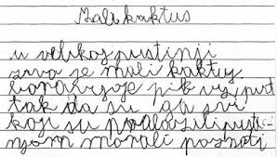

Slide 29
PRILAGODBE
Prostorne prilagodbe
(arhitektonske barijere)
Perceptivna organizacija (uvećan prostor za pisanje, veći font slova)
Uporaba računala kod praćenja nastave
Ne ocjenjivati ono što je posljedica motoričkih teškoća (nemogućnost izvođenja vježbi, rukovanje priborom)
Suradničko učenje
Uporaba pomgala kod pisanja (olovke s pojačanim držačem)

Slide 30
TEŠKOĆE U SOCIJALNIM ODNOSIMA I INTERAKCIJI
Osobitosti:
teškoće snalaženja u novim socijalnim situacijama
teškoće samokontrole, održavanja socijalnih kontakata, odbijanja socijalnih normi
nesposobnost obrađivanja socijalnih informacija, razumijevanja gledišta drugih
Pojavnost kod učenika s teškoćama:
teškoće u prepoznavanju novih zahtjeva u istim, sličnim ili novim socijalnim situacijamai, njihovo povezivanje s postojećim znanjima i iskustvima, prilagođavanje situaciji, primjeren odabir mogućih postupaka/ponašanja
moguće nemirno, neprimjereno, agresivno, destruktivno ponašanje, odbijanje rada, nereagiranje na zahtjeve, bježanje, ometanje -povuĉeno ponašanje, izoliranost, odbijanje suradnje
nepažnja, površnost u radu, teškoće u organizaciji rada, niska tolerancija na frustraciju, česte promjene radnog mjesta i aktivnosti, često pretjerano pričanje, ĉesto prekidanje i ometanje drugih, pretjerana osjetljivost na kritiku…

Slide 31
PRILAGODBE
Razumjevanje i empatija učenikovih emocionalnih i psihičkih teškoća
Uspostava dobronamjernog odnosa
Uvažavanje učenika
Jasne nedvosmislene
poruke
Omogućiti uspješne situacije (nisko samopoštovanje učenika)
Plan ispravka negativnih ocjena (motivacija)
Prilagodba potrebama
učenika

Slide 32
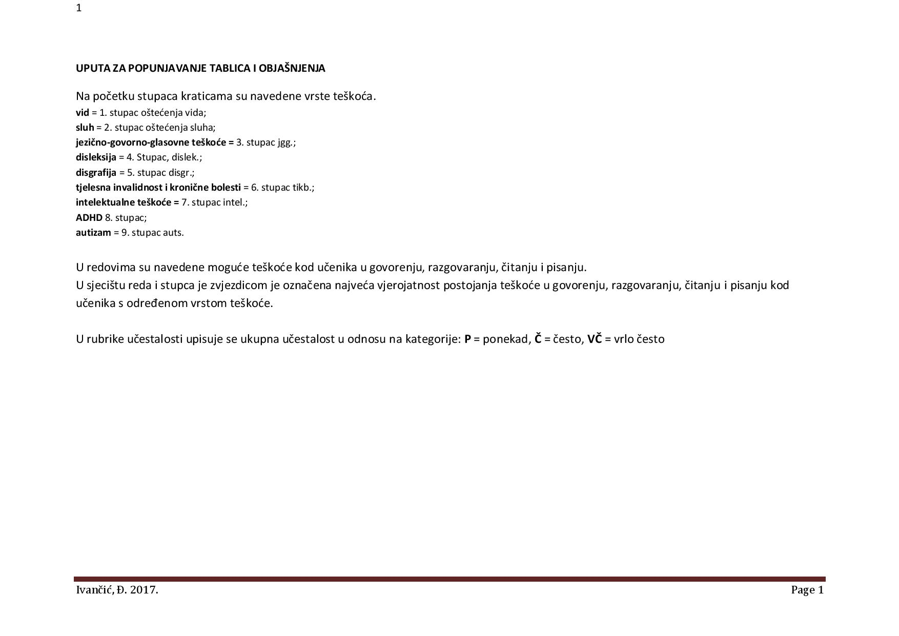

Slide 33
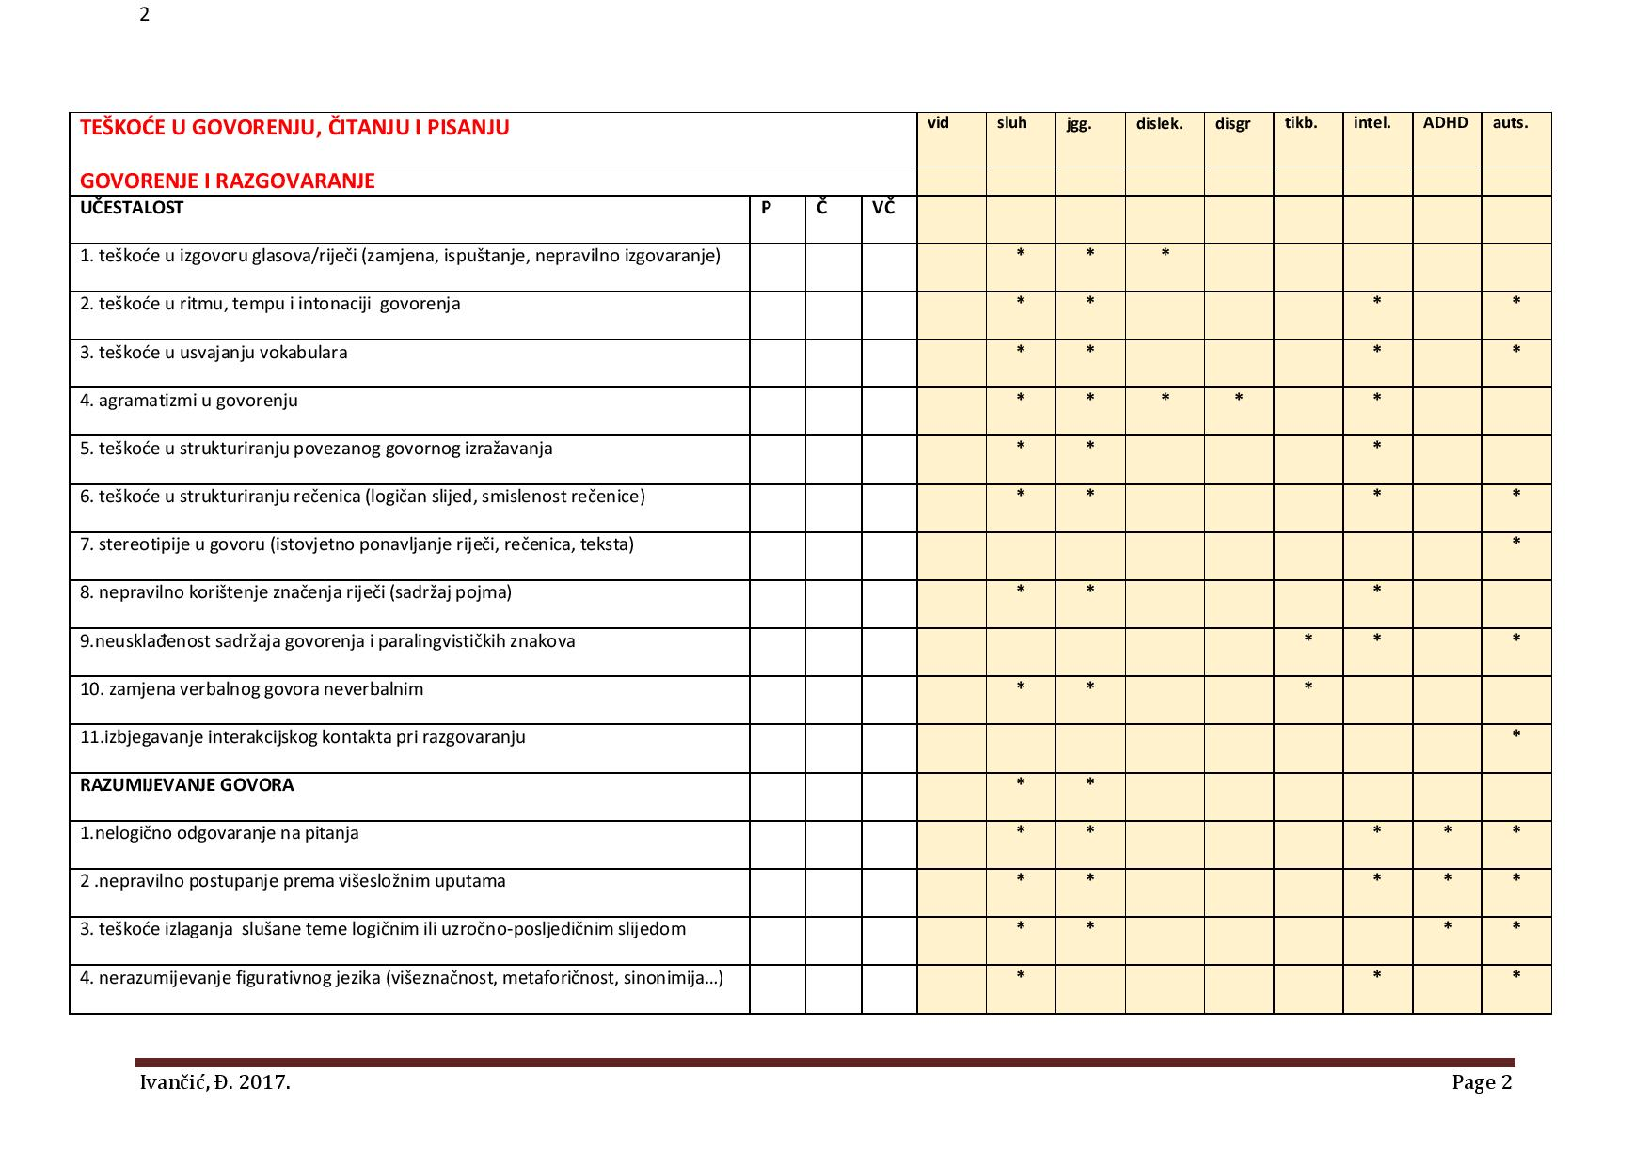

Slide 34
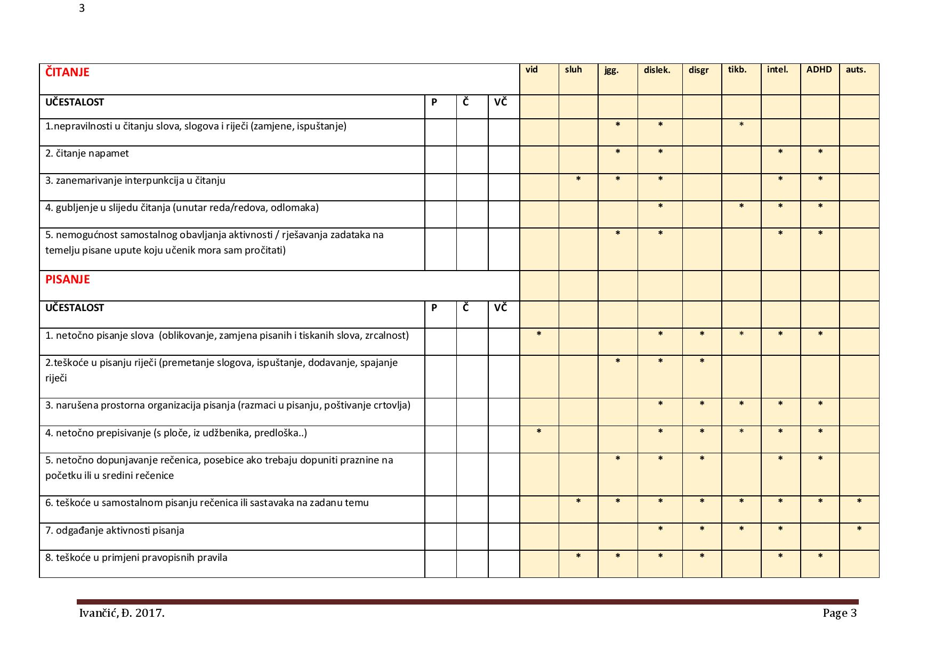

Slide 35
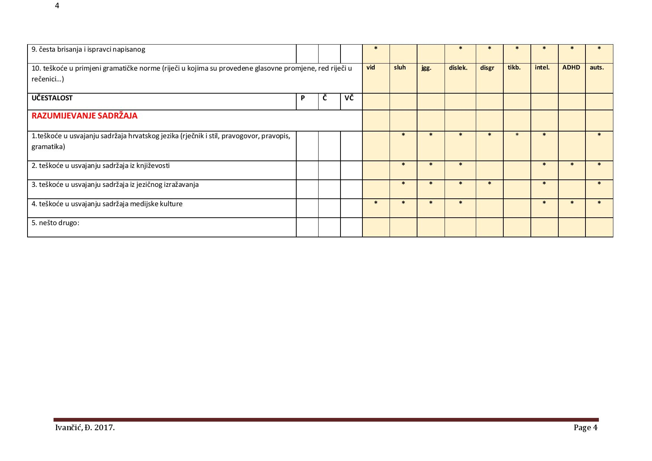

Slide 36
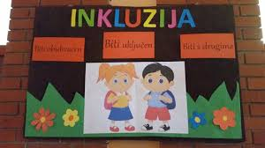
INKLUZIVNA ŠKOLA
uključuje Sve učenike
poštuje prava učenika na školovanje pod jednakim uvjetima
usmjerena na potrebe učenika
uvažava različite sposobnosti učenika, potrebe i interese
organizira sustave podrške
motivira učitelje

Slide 37

UČENICI S TEŠKOĆAMA
UČENICI S TEŠKOĆAMA U RAZVOJU:
    učenici s intelektualnim teškoćama,
    učenici s oštećenjem sluha,
    učenici s oštećenjem vida,
    učenici s poremećajima jezično- govornoglasovne komunikacije,
    učenici s oštećenjima organa i organskih sustava,
    učenici s poremećajima u ponašanju i oštećenjima mentalnog zdravlja
    učenici s više vrsta i stupnjeva teškoća u psihofiziĉkom razvoju
UČENICI S TEŠKOĆAMA U UČENJU, PROBLEMIMA U PONAŠANJU i EMOCIONALNIM PROBLEMIMA
UČENICI S TEŠKOĆAMA UVJETOVANIM ODGOJNIM, SOCIJALNIM, EKONOMSKIM, KULTURALNIM I JEZIČNIM ČIMBENICIMA
Pravilnik o osnovnoškolskom i srednjoškolskom odgoju i obrazovanju učenika s teškoćama u razvoju (Zakon o odgoju i obrazovanju u osnovnim i srednjim školama)

Slide 38
SPOSOBNOSTI
FUNKCIONIRANJE OSOBE
POTREBE, INTERESI
SUDJELOVANJE INTERAKCIJA, SOCIJALNE ULOGE
PODRŠKA
ZDRAVLJE
KONTEKST

Slide 39
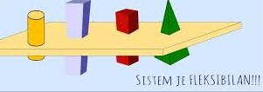
SUSTAVI INKLUZIVNE PODRŠKE U ŠKOLI
Različitost učenika
Daroviti učenici
Učenici s teškoćama
Inkluzivna spremnost škole
dostupnost škole
organizacija rada, opreme, sredstva, pomagala
potpora učenicima i učiteljima
umijeća učitelja
timski pristup
Inkluzivnost programa
nastavni programi
međupredmetne teme
dodatna ili dopunska nastava
zamjenski kurikulum
izvannastavni i izvanškolski oblici rada
Inkluzivna nastava
inicijalna procjena
podrška učenika u nastavi
praćenje vrednovanje i ocjenjivanje temeljeno na podršci
evaluacija razlikovnog programa
INKLUZIJA: UČENICI SU RAZLIČITI

Slide 40
INDIVIDUALIZIRANI ODGOJNO- OBRAZOVNI PROGRAM
PRILAGODBA SADRŽAJA DIDAKTIČKO-METODIČKA PODRŠKA
NASTAVNI SADRŽAJI STRATEGIJE I VREDNOVANJE I
AKTIVNOSTI OCJENJIVANJE
CILJEVI/POSTIGNUĆA METODE, ZAHTJEVI, NAČINI, VRSTE, OBLICI
OPSEG I DUBINA SREDSTVA RADA OCJENJIVAČKE AKTIVNOSTI
redoviti program uz individualizirane postupke
redoviti program uz prilagodbu sadrţaja i individualizirane postupke
posebni program uz individualizirane postupke
posebni programi za stjecanje kompetencija u aktivnostima svakodnevnog života i rada uz individualizirane postupke
Pravilnik o osnovnoškolskom i srednjoškolskom odgoju i obrazovanju učenika s teškoćama u razvoju, orijentacijska lista, Narodne novine br. 24/15

Slide 41
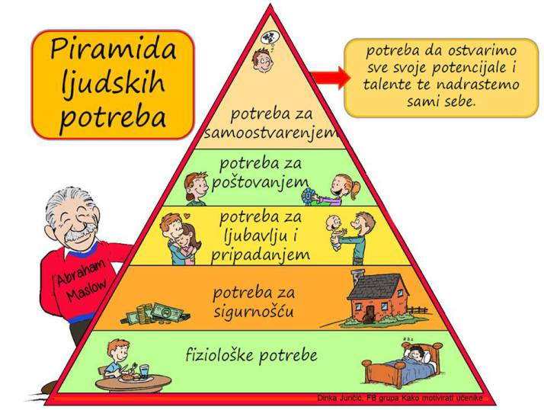
Radionica: Koje su moje potrebe?
.Moj najteži učenik (dramatizacija)
1.Sjetite se svog razreda. Za koje dijete možete reći da je najteži učenik. Izrazite se slikom ili samo bojom (doživljaj učenika)
2.Ispod crteža napišite:
3 a) što mislite koje je ponašanje karakteristično za toga učenika
b) koja njegova potreba je najočiglednija što ga motivira na ponašanje
Nakon toga razgovarati u podgrupama (po 4 člana) o tome i na kraju pokušati odgovoriti na pitanje “što mogu učiniti drugačije da zadovoljim svoje i učenikove potrebe?” Odgovor može početi formom “kako da…” Svaka podgrupa izabere jedan primjer koji dramatizira i izvodi pred cijelom grupom

Slide 42
Istraživanja na temu inkluzije
Procjene kompetentnosti... - Kudek Mirošević, J. (2016). The Assessment of the Competences of Students at the Department of Teacher Education Studies and of the Teachers for Inclusive Practice. Croatian Journal of Education, 18(1), Sp.Ed., 71-86.
Kudek Mirošević i Jurčević Lozančić -
Kudek Mirošević, J., Jurčević Lozančić, A. (2014). Stavovi odgojitelja i učitelja o provedbi inkluzije u redovitim predškolskim ustanovama i osnovnim školama.Hrvatska revija za rehabilitacijska istraživanja, 50(2), 17-29.

Slide 43
Cilj istraživanja : utvrditi razlike u mišljenjima između studenata Učiteljskog studija i učitelja u redovitim osnovnim školama o stečenim kompetencijama za odgojno-obrazovnu inkluziju
Analizom je utvrđeno da su studenti spremniji inicirati procese za pružanje potrebne podrške sukladno zakonskim odredbama kao i inicirati aktivnosti za afirmaciju prava učenika naglašavajući značaj timskog rada, dok su učitelji kompetentniji u komunikaciji i savjetodavnom radu s roditeljima kao i u zajedničkoj suradnji s ostalim stručnjacima.
Nedostatak akademskih znanja o radu s učenicima s teškoćama .

Slide 44
STAVOVI ODGOJITELJA I UČITELJA O PROVEDBI INKLUZIJE U REDOVITIM PREDŠKOLSKIM USTANOVAMA I OSNOVNIM ŠKOLAMA
Autoridoc.dr.sc. Jasna Kudek Mirošević
OŠ Dragutina Tadijanovića, Zagreb
izv.prof. dr. sc. Anka Jurčević Lozančić
Učiteljski fakultet Sveučilišta u Zagrebu

Slide 45
Brojna istraživanja pokazuju da su kompetencije odgojitelja i učitelja temeljni prediktori kvalitete odgoja i obrazovanjaIstraživanje je provedeno na uzorku od 303 ispitanika (171 učitelj u redovitim osnovnim školama i 132 odgojitelja u redovitim predškolskim ustanovama).
Postojanje statistički značajne razlike između odgojitelja i učitelja u stavovima o inkluziji djece i učenika s teškoćama u redovitom sustavu odgoja i obrazovanja.
Učitelji percipiraju uključivanje djece s teškoćama u redoviti sustav odgoja i obrazovanja znatno drugačije od odgojitelja te se dobivene razlike najviše očituju u percepciji osobne profesionalne kompetentnosti u radu s djecom s teškoćama.
U našim redovitim odgojno-obrazovnim ustanovama često su još uvijek prisutni nedostatni organizacijski i objektivni uvjeti, primjerice nedostatak odgovarajućih stručnih suradnika, veliki broj djece u odgojnim skupinama ili razrednim odjeljenjima, loša materijalna opremljenost,
Pozitivni stavovi učitelja, ali i zabrinutosti u smislu mogućih negativnih efekata uključivanja djece s teškoćama u redoviti odgojno-obrazovni sustav, poput dodatnog opterećenja i obveza te mogućnosti pogoršanja razrednih rezultata (Ljubić i Kiš-Glavaš, 2003).

Slide 46
Dobiveni rezultati upućuju na zaključak da se učitelji ne smatraju dovoljno kompetentnima u radu s učenicima s teškoćama, što najvjerojatnije proizlazi iz provedbe odgojno-obrazovne politike i nedostatne podrške učiteljima za stjecanje specifičnih kompetencija.
Učitelji znatno više od odgojitelja smatraju da djeca s teškoćama bolje napreduju u posebnim odgojno-obrazovnim skupinama u okviru redovitih škola, nego kad su uključena s vršnjacima bez teškoća u redovite razrede.

Slide 47
Hvala na pažnji! ☺

